Slide 1




Modulo 3: Pensiero critico e processo decisionale etico nella formazione professionale per l'occupazione
Questo progetto è stato cofinanziato con il supporto del programma Erasmus+ della Commissione europea. La presente pubblicazione riflette esclusivamente le opinioni dei suoi autori e né la Commissione europea né SEPIE possono essere ritenute responsabili per l'uso che potrebbe essere fatto delle informazioni ivi contenute.

Slide 2


UNITÀ 1: VALUTARE LE DECISIONI BASATE SULL'INTELLIGENZA ARTIFICIALE E COMPRENDERNE L'IMPATTO EDUCATIVO
1
UNITÀ 2: RICONOSCERE E AFFRONTARE LE SFIDE ETICHE NELL'USO DELL'IA IN CLASSE
2
CONTENUTO
UNITÀ 3: APPLICAZIONE DEI MODELLI DI RAGIONAMENTO ETICO IN CONTESTI DI FORMAZIONE E VALUTAZIONE
3
UNITÀ 4: RAFFORZARE L'ALFABETIZZAZIONE DIGITALE E MEDIATICA PER LA VALUTAZIONE CRITICA DELL'IA
4

Slide 3

OBIETTIVI DI APPRENDIMENTO
Al termine di questo modulo, i partecipanti saranno in grado di:
1
Valutare criticamente l'impatto educativo, riconoscendo quando le raccomandazioni algoritmiche soddisfano gli obiettivi di formazione e quando possono essere pedagogicamente inadeguate o distorte.
Riconoscere e affrontare i limiti dell'intelligenza artificiale. Identificare pregiudizi, allucinazioni e disinformazione come caratteristiche strutturali, piuttosto che come errori occasionali.
Quando l'intelligenza artificiale supporta le decisioni in materia di valutazione, orientamento e personalizzazione, è necessario utilizzare approcci deontologici e incentrati sulla cura.
Interpretare, verificare e valutare criticamente le informazioni e i suggerimenti generati dall'IA prima di utilizzarli in ambito educativo.
Mantenere la supervisione umana e la responsabilità professionale. Assicurarsi di rimanere in ultima analisi responsabili della decisione e garanti etici, applicando un giudizio professionale che nessun algoritmo può replicare.
2
3
4
4
5
Notes:
3

Slide 4

INTRODUZIONE
L'intelligenza artificiale sta assumendo un ruolo sempre più importante nell'istruzione e nella formazione. Come formatore CVET, potresti già utilizzare strumenti di IA per supportare la creazione di contenuti, le attività di apprendimento, la valutazione o le attività amministrative. Comprendere come utilizzare queste tecnologie in modo responsabile sta diventando una competenza professionale sempre più importante.
In questo modulo, esplorerete come applicare il pensiero critico e il processo decisionale etico all'uso dell'IA in contesti educativi. Rifletterete su aspetti quali l'analisi delle informazioni generate dall'IA, la valutazione dei rischi e dei benefici, la responsabilità professionale e l'impatto delle decisioni tecnologiche sugli studenti e sulla pratica didattica.
L'obiettivo non è semplicemente quello di apprendere le nozioni sugli strumenti di intelligenza artificiale, ma di sviluppare le conoscenze e la capacità di giudizio necessarie per valutare criticamente l'utilizzo dell'IA e prendere decisioni informate ed etiche nell'ambito della formazione professionale continua.
Notes:
4

Slide 5

QUADRI ETICI INTERNAZIONALI
  Raccomandazione dell'UNESCO sull'etica dell'intelligenza artificiale (2021)
Un quadro etico globale non vincolante adottato dai 193 Stati membri dell'UNESCO. Sottolinea che l'intelligenza artificiale deve rispettare i diritti umani, servire il bene comune ed essere soggetta alla supervisione umana. In ambito educativo, ciò significa che gli strumenti di intelligenza artificiale devono garantire un accesso equo, proteggere la privacy degli studenti e assicurare che la tecnologia migliori, anziché sostituire, il giudizio pedagogico umano.
  2. Legge dell'Unione europea sull'intelligenza artificiale (2024)
  La prima legge completa che regola l'intelligenza artificiale. Stabilisce requisiti basati sul rischio per la trasparenza, la sicurezza e la tutela dei diritti fondamentali. Per i sistemi educativi, sottolinea la necessità di una supervisione umana nelle decisioni di grande impatto e di meccanismi di responsabilizzazione per porre rimedio ai danni.

Slide 6
QUADRI ETICI INTERNAZIONALI
  3. Regolamento generale sulla protezione dei dati (GDPR)
  Il quadro normativo europeo in materia di privacy si applica a qualsiasi sistema che tratti dati personali. Nel campo della formazione professionale, ciò implica un consenso esplicito per l'utilizzo dei dati, una governance trasparente dei dati e il diritto di rifiutare processi decisionali automatizzati che abbiano conseguenze legali sull'occupazione o sull'accesso alla formazione.

Slide 7

UNITÀ 1:
VALUTARE LE DECISIONI BASATE SULL'INTELLIGENZA ARTIFICIALE E COMPRENDERNE L'IMPATTO EDUCATIVO

Slide 8













  Al termine di questo corso, in qualità di formatore per la formazione professionale continua, sarai in grado di valutare criticamente una raccomandazione generata dall'intelligenza artificiale, distinguendo la sua funzione di supporto dalla sua responsabilità finale nel processo decisionale, e di prevederne l'impatto formativo sugli adulti in formazione professionale orientata al mondo del lavoro.
  Questa unità introduce alla valutazione delle decisioni supportate dall'IA come processi probabilistici, che non sono né neutrali né oggettivi.
Valutazione delle decisioni basate sull'intelligenza artificiale in ambito educativo.
Contenuto di C-HET:
L'importanza della valutazione dell'IA nella formazione professionale
Sistema di supporto
Processo decisionale pedagogico
Il loro ruolo è quello di aiutanti, non di controllori.
Contesto tra algoritmi e insegnamento critico
Impatto educativo:
Comprendere le conseguenze delle decisioni basate sull'intelligenza artificiale

Slide 9

L'IA NEI CONTESTI CVET: PERCHÉ VALUTARE LE DECISIONI?
Nell'ambito della formazione professionale e tecnica, l'intelligenza artificiale viene sempre più utilizzata per supportare la valutazione, l'orientamento, la personalizzazione del curriculum e il feedback didattico. Sebbene queste tecnologie offrano nuove opportunità di efficienza, non prendono decisioni didattiche in modo autonomo.
L'intelligenza artificiale lavora con dati storici e modelli statistici che generalmente producono risultati probabilistici; pertanto, non comprende il contesto educativo, non affronta il discorso morale e non è responsabile delle informazioni che produce.
Come affermato dall'UNESCO, l'intelligenza artificiale deve essere incentrata sull'essere umano: il giudizio professionale, i valori educativi e la responsabilità etica spettano ancora agli educatori.
Nei sistemi di formazione professionale per l'inserimento lavorativo, il pensiero critico è necessario per:
  interpretare e verificare le raccomandazioni dell'IA;
  valutare le sue implicazioni per l'equità, l'inclusione e i diritti degli studenti.
  In qualità di formatore, sei tenuto a garantire che le decisioni pedagogiche non siano influenzate dalle informazioni provenienti dall'intelligenza artificiale.
L'intelligenza artificiale supporta le decisioni in ambito educativo, ma non sostituisce il giudizio umano; i suoi risultati sono probabilistici, non oggettivi. Gli educatori devono interpretarli criticamente e valutarli eticamente prima di prendere decisioni definitive.

Slide 10










L'IA COME SISTEMA DI SUPPORTO, NON COME SISTEMA DECISIONALE
Esiste ormai una linea di demarcazione tra il supporto algoritmico dell'IA e le decisioni pedagogiche dei formatori della formazione professionale continua. Nei nostri programmi di formazione, l'IA non dovrebbe prendere decisioni in autonomia, bensì analizzare i dati per offrire suggerimenti basati sulla probabilità statistica. Sebbene un sistema possa individuare una tendenza o proporre uno specifico percorso di apprendimento, dobbiamo ricordare che si tratta di ipotesi tecniche, non di decisioni pedagogiche.
Come utilizzare l'intelligenza artificiale in contesti educativi?
Analisi dei dati
Supporto alle decisioni
Utilizza l'intelligenza artificiale per analizzare grandi insiemi di dati e identificare tendenze e modelli.
Utilizzare l'intelligenza artificiale come strumento di supporto al processo decisionale, non per sostituirlo.
Raccomandazioni basate sulla probabilità
I suggerimenti dell'IA sono indicazioni basate sui dati, non decisioni; è necessario valutarli criticamente e prendere la decisione pedagogica finale.
Sfrutta l'intelligenza artificiale per generare raccomandazioni basate su modelli statistici.

Slide 11
L'insegnamento autentico si concentra sull'individuo che abbiamo di fronte, tenendo conto della sua storia, dei suoi ostacoli e del suo particolare ambiente di apprendimento
Si tratta di una responsabilità che solo un essere umano può assumersi. È proprio qui che emerge il tuo valore professionale come formatore. Risiede nella capacità di interpretare i suggerimenti dell'IA, integrando tali dati con la comprensione della relazione educativa per garantire equità e tutela dei nostri studenti.
Dopotutto, la letteratura ci ricorda che l'IA agisce come uno specchio statistico del passato. Non ha intenzioni personali, non comprende i valori umani e non può assumersi alcuna responsabilità morale per il futuro di uno studente. Siete voi, in quanto educatori, a prendere la decisione finale e ad essere responsabili delle conseguenze di tale scelta.
I suggerimenti dell'IA sono indicazioni basate sui dati, non decisioni; i formatori devono esaminarli criticamente e prendere la decisione pedagogica finale.

Slide 12






RACCOMANDAZIONE ALGORITMATICA CONTRO DECISIONE PEDAGOGICA CRITICA
È fondamentale riconoscere la sostanziale differenza tra suggerimento automatico e scelta pedagogica.
Nel contesto della formazione professionale continua (CVET), i sistemi di intelligenza artificiale non prendono decisioni educative, bensì generano raccomandazioni algoritmiche. Queste raccomandazioni vengono generate analizzando dati storici e modelli statistici che identificano correlazioni probabilistiche. In pratica, l'IA suggerisce ciò che ha funzionato in passato in situazioni simili.
Ciò significa che l'IA può proporre percorsi di apprendimento, attività o risorse considerate "appropriate", senza però comprenderne il significato pedagogico.
Gli algoritmi non tengono conto del contesto del mondo reale, non comprendono gli obiettivi educativi, non valutano i bisogni individuali e sono privi di valori o di giudizio morale. La loro logica è statistica, non pedagogica.
La sinergia tra intelligenza artificiale e giudizio umano nella formazione veterinaria di comunità
Supporto basato sull'intelligenza artificiale
Competenza pedagogica umana
Integrazione responsabile dell'IA
Comprensione contestuale e responsabilità etica
Efficienza e approfondimenti basati sui dati

Slide 13
Il processo decisionale in ambito pedagogico, d'altro canto, è un atto professionale umano. I formatori della formazione professionale integrano informazioni che l'intelligenza artificiale non è in grado di interpretare: obiettivi di apprendimento, storia e situazione dello studente, dimensioni cognitive ed emotive, nonché principi di equità, inclusione e responsabilità educativa.
Per questo motivo, le principali linee guida internazionali sottolineano che l'IA dovrebbe essere utilizzata come strumento di supporto, mai come sostituto del giudizio professionale. Un uso acritico delle raccomandazioni algoritmiche può, infatti, rafforzare i pregiudizi, accentuare le disuguaglianze e generare decisioni che possono apparire efficienti ma sono pedagogicamente inadeguate. Il ruolo del docente di formazione professionale è, pertanto, quello di mediatore critico: mettere in discussione le raccomandazioni generate dall'IA, valutarne l'impatto educativo e assumersi la responsabilità ultima delle decisioni che incidono sui percorsi e sulle opportunità degli studenti.
I suggerimenti dell'IA sono basati sui dati, non decisioni; le scelte pedagogiche restano contestuali e umane e richiedono una supervisione critica da parte del formatore.
Notes:
13

Slide 14
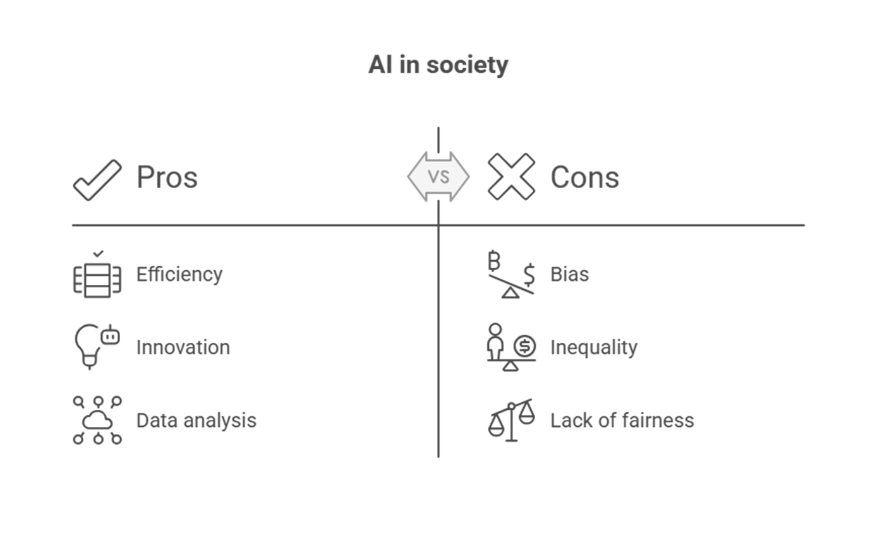
IMPATTO EDUCATIVO DELLE DECISIONI SUPPORTATE DALL'INTELLIGENZA ARTIFICIALE
In qualità di formatore nel settore dell'istruzione e formazione professionale, è importante considerare le conseguenze educative ed etiche delle decisioni basate sull'intelligenza artificiale. L'intelligenza artificiale può fornire un valido supporto ai processi educativi, ma ogni suo utilizzo ha effetti tangibili sull'apprendimento e sulle opportunità degli studenti.
Per questo motivo, le decisioni supportate dall'IA non sono mai neutre dal punto di vista educativo. Da un lato, l'IA può ampliare l'accesso all'istruzione, contribuire a personalizzare i percorsi di apprendimento e fornire un feedback rapido e mirato, particolarmente utile in contesti di formazione professionale caratterizzati da vincoli di tempo e da un'elevata diversità di studenti. Dall'altro lato, se utilizzata senza un'attenta supervisione, l'IA può generare rischi etici ed educativi.

Slide 15

Un rischio primario riguarda l'equità. Gli algoritmi apprendono da dati storici che possono contenere pregiudizi o squilibri strutturali. Se un formatore ignora i suggerimenti, le informazioni fornite dall'IA possono essere dannose per determinati gruppi e aggravare le disuguaglianze esistenti con valutazioni che appaiono imparziali e oggettive ma che, in realtà, sono inique.
Un'altra critica riguarda la mancanza di trasparenza, poiché molti sistemi di intelligenza artificiale agiscono come una "scatola nera", non essendo sempre chiaro come vengano generate determinate raccomandazioni. Ciò impedisce loro di analizzare le decisioni, partecipare a discussioni critiche con gli studenti e costruire fiducia nei sistemi educativi.
Le linee guida internazionali continuano a raccomandare un uso responsabile dell'IA in ambito educativo. Pertanto, le decisioni in materia di istruzione devono essere motivate e allineate agli obiettivi pedagogici.
L'intelligenza artificiale dovrebbe limitarsi a supportare il lavoro dell'insegnante, poiché quest'ultimo è l'unico educatore responsabile.
Metti alla prova le tue conoscenze
Notes:
15

Slide 16
UNITÀ 2:
RICONOSCERE E AFFRONTARE LE SFIDE ETICHE LEGATE ALL'USO DELL'INTELLIGENZA ARTIFICIALE IN CLASSE

Slide 17
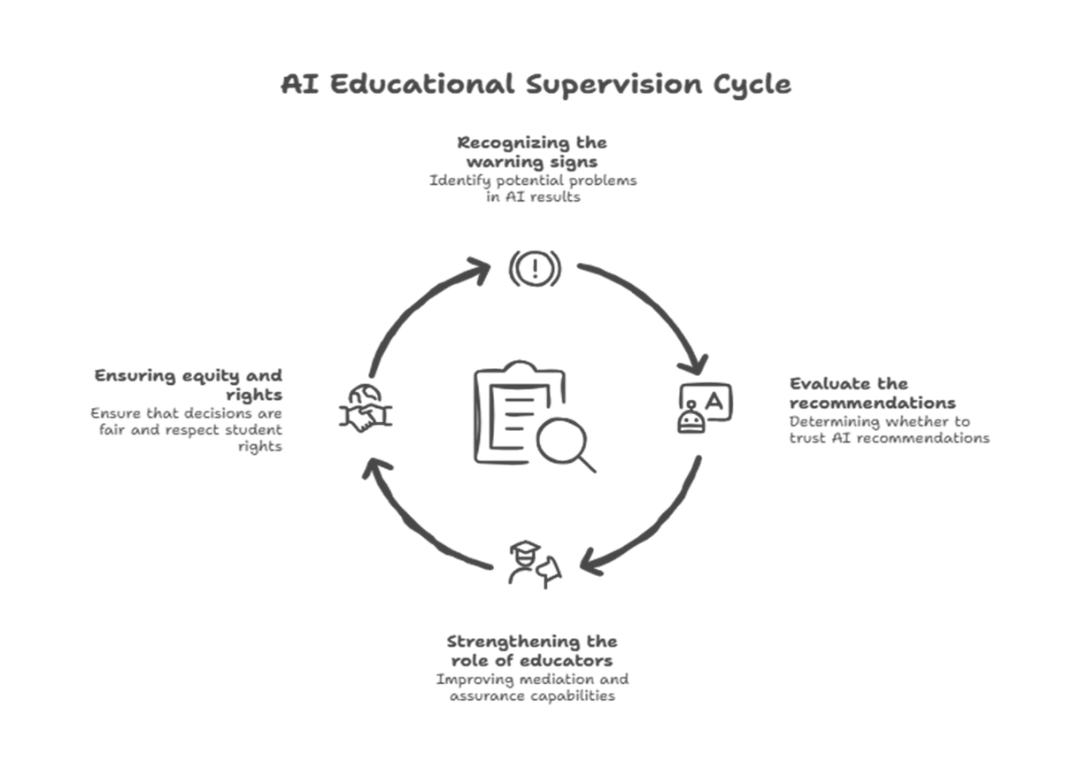
In qualità di istruttore di formazione professionale, devi comprendere i limiti strutturali dei sistemi di intelligenza artificiale, che spesso sono appena percettibili, ma hanno un impatto educativo significativo su attività quali l'orientamento, la personalizzazione dei programmi di formazione, la valutazione e il feedback.
Attraverso brevi unità, il modulo ti aiuterà a:
  riconoscere i pregiudizi che possono influenzare le valutazioni e le raccomandazioni;
  identificare le allucinazioni, ovvero quelle parti di contenuti generati dall'IA che sembrano plausibili ma che in realtà sono errate o inventate;
  comprendere perché l'IA non ha consapevolezza dei valori o comprensione del contesto educativo;
  saper distinguere tra informazioni affidabili e disinformazione algoritmica, soprattutto quando l'intelligenza artificiale viene utilizzata senza un'analisi critica.

Slide 18
LIMITAZIONI STRUTTURALI DEI SISTEMI DI IA NELLA FORMAZIONE CIVICA E TECNICA
Talvolta, le limitazioni strutturali incidono sulla qualità e sull'equità delle decisioni in ambito educativo. Tali limitazioni non sono errori isolati, ma dipendono principalmente da come l'intelligenza artificiale viene utilizzata e addestrata. I sistemi artificiali non comprendono il contesto educativo, non analizzano le situazioni personali né considerano i valori come farebbe un insegnante.
Il loro funzionamento si basa sul calcolo di probabilità statistiche a partire da grandi quantità di dati storici.
Tecnicamente, l'IA identifica correlazioni più frequenti, ma non ragiona in base a intenzioni, obiettivi di formazione o responsabilità.
L'intelligenza artificiale presenta limitazioni strutturali: si basa su dati storici e probabilità senza comprenderne il contesto, il che può portare a pregiudizi e allucinazioni.

Slide 19

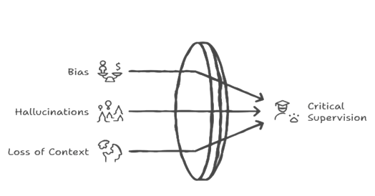
Ciò crea delle limitazioni inevitabili:
          L'IA fornisce dati di addestramento che possono contenere pregiudizi
          Fornisce dati più probabili
          Non è a conoscenza della situazione e del comportamento dello studente, soprattutto in relazione al contesto della classe.
          Non è in grado di verificare i fatti o di confrontarli con la realtà.
Pertanto, anomalie come distorsioni, allucinazioni e perdita di contesto non sono difetti del sistema, bensì effetti normali del funzionamento dell'IA.
          Nell'ambito della formazione professionale continua, ciò rende indispensabile la supervisione critica del formatore, poiché quest'ultimo rimane l'unico responsabile delle decisioni didattiche.
Notes:
19

Slide 20
COS'È IL PREGIUDIZIO E COME RICONOSCERLO NEI CONTESTI DI FORMAZIONE PROFESSIONALE PER L'OCCUPAZIONE?
          Un bias è una distorsione sistematica nei risultati prodotti da un sistema di intelligenza artificiale.
          Il pregiudizio favorisce determinati gruppi anche quando i dati appaiono neutrali. Non si tratta di un errore isolato, bensì di un'anomalia che si sviluppa nel tempo a causa dell'uso ripetuto del sistema. Tecnicamente, questi pregiudizi derivano dall'addestramento del sistema, che "apprende" dai dati storici, trasformando i modelli passati in criteri predittivi.
Il bias algoritmico deriva dall'interazione tra dati, modello e contesto: poiché i dati di addestramento possono contenere disuguaglianze storiche, i risultati dell'IA possono favorire o penalizzare sistematicamente determinati gruppi, rendendo essenziale la supervisione da parte dell'addestratore.

Slide 21
          Se questi dati riflettono disuguaglianze sociali, stereotipi o pratiche discriminatorie, il modello li riproduce o li amplifica, trattandoli come se fossero "normali" o "oggettivi" (Barocas, Hardt e Narayanan; O'Neil).
          Nel contesto della formazione professionale continua, ciò può portare a raccomandazioni di apprendimento errate, criteri di selezione iniqui e valutazioni inappropriate: il sistema tende a escludere piuttosto che a includere.
          Queste decisioni, prese singolarmente, possono sembrare innocue, ma nel tempo e nel loro insieme creano barriere invisibili che contrastano con i principi di equità e inclusione nella formazione professionale continua.
          Il pregiudizio deriva dall'interazione tra i dati, il modello e il contesto. L'algoritmo agisce come uno specchio statistico della realtà passata, senza possibilità di metterlo in discussione.

Slide 22
ALLUCINAZIONI: COSA SONO E COME RICONOSCERLE NEL CONTESTO CVET
Nei sistemi di intelligenza artificiale generativa, il termine "allucinazione" si riferisce a situazioni in cui l'IA produce risposte apparentemente corrette, ben scritte e convincenti, ma che contengono informazioni false, imprecise o non verificabili.
In realtà, l'intelligenza artificiale non sa con certezza se ciò che dice è vero, poiché il suo funzionamento si basa su calcoli statistici: il sistema seleziona le parole che hanno maggiori probabilità di combinarsi con altre e non analizza i fatti.
Questi risultati saranno molto probabilmente corretti nella forma, ma scorretti nel contenuto.
Nel contesto della formazione professionale finalizzata all'inserimento lavorativo, questo aspetto è particolarmente grave, in quanto può influenzare la progettazione didattica, la valutazione delle competenze, il feedback degli studenti e le decisioni in materia di orientamento.
Le allucinazioni generate dall'IA si verificano quando i sistemi producono informazioni plausibili ma fattualmente errate, basate su modelli probabilistici anziché su conoscenze verificate, il che può comportare rischi educativi e richiede una verifica critica e una supervisione umana da parte dell'insegnante.

Slide 23
MANCANZA DI COMPRENSIONE DEI VALORI E DEL CONTESTO
L'intelligenza artificiale non è veramente intelligente perché non comprende appieno ciò che elabora.
È incapace di interpretare individui o situazioni educative complesse, basandosi invece su correlazioni statistiche tra i dati osservati durante il suo addestramento. Come abbiamo visto in precedenza, quando un sistema artificiale produce dati, una raccomandazione non affronta le specificità della situazione come farebbe un formatore, ma genera piuttosto un risultato probabile che è spesso pedagogicamente inadeguato.
Nei contesti di CVET, dove la componente soggettiva gioca un ruolo cruciale, il sistema può analizzare profili simili che hanno prodotto risultati simili, ma non può mai spiegare perché ha generato un particolare risultato statistico. Questo può essere utile come punto di partenza, ma se non interpretato, comporta il rischio di esclusioni e decisioni inique.

Slide 24
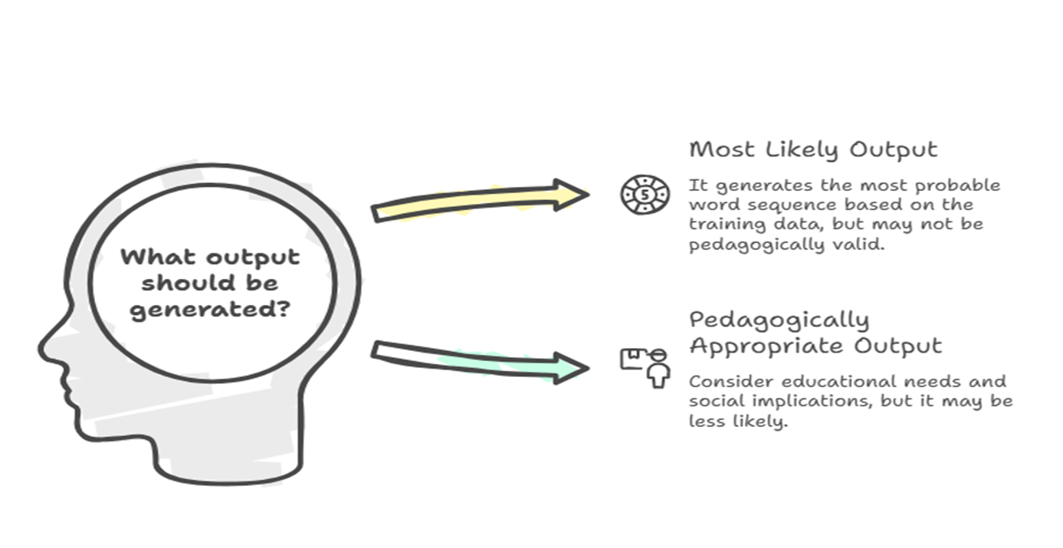
Anche fornendo maggiori informazioni attraverso un'attenzione personalizzata e tempestiva, l'intelligenza artificiale riceve solo descrizioni, non giudizi pedagogici.
La valutazione delle informazioni relative all'IA è un compito che richiede esclusivamente competenze umane: conoscenza del contesto reale, capacità di relazione educativa e responsabilità professionale.
Il valore di un insegnante risiede nella sua capacità di integrare la tecnologia con il giudizio pedagogico.

Slide 25
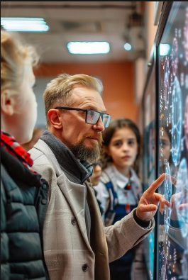
DISINFORMAZIONE E USO NON CRITICO DELL'IA
È importante comprendere che l'intelligenza artificiale è uno strumento che non ha la responsabilità di stabilire se un'informazione sia vera o falsa; questa responsabilità ricade sempre sugli esseri umani.
Diversi studi hanno dimostrato che la disinformazione si diffonde principalmente quando gli utenti non analizzano criticamente le fonti e i risultati automatizzati, indipendentemente dalla qualità tecnica del sistema (Wardle e Derakhshan, 2017; Nyhan e Reifler, 2010).
Nei sistemi educativi, esiste il rischio di accettare informazioni valide e ben scritte quando formatori e studenti le recepiscono senza spirito critico.

Slide 26
In assenza di competenze digitali e mediatiche, i risultati dell'intelligenza artificiale possono essere utilizzati acriticamente per progettare attività di apprendimento, valutare competenze o condurre valutazioni.
Non dovremmo incolpare solo l'intelligenza artificiale, poiché si tratta di uno strumento utile e, per certi versi, indispensabile.
Ciò che dobbiamo sottolineare è l'interazione tra tecnologia e utenti, i quali, soprattutto se sono educatori, non possono evitare di diventare mediatori critici che verificano le informazioni e promuovono pratiche di controllo attivo.
La disinformazione dovrebbe essere contrastata rafforzando le capacità di pensiero critico, verificando le fonti e promuovendo la riflessione metacognitiva, piuttosto che introducendo nuovi strumenti tecnologici.
Metti alla prova le tue conoscenze

Slide 27
UNITÀ 3:
APPLICAZIONE DI MODELLI DI RAGIONAMENTO ETICO IN CONTESTI DI FORMAZIONE E VALUTAZIONE

Slide 28
Il modulo si concentra sull'applicazione di modelli di ragionamento etico implementabili nella formazione professionale continua, dove le decisioni avranno un impatto sui programmi di valutazione delle competenze, sull'orientamento professionale e sulle opportunità di formazione lavorativa.
Attraverso esempi realistici, imparerai che le decisioni in ambito educativo non sono mai neutrali; che l'intelligenza artificiale, oltre a essere una soluzione, accresce la tua responsabilità come formatore; e che l'etica non sarà mai un insieme di regole da seguire, ma un processo di valutazione contestualizzata.
Questo modulo rafforza il concetto di formatore come mediatore critico, integrando risultati algoritmici, conoscenza del contesto reale, relazioni educative e i valori di equità, inclusione e tutela umana.
Quando si consulta un esperto di intelligenza artificiale, in qualità di educatore, si potrebbe percepire un aumento delle proprie responsabilità. Tuttavia, applicando modelli di ragionamento etico, l'IA può essere trasformata da potenziale rischio in uno strumento educativo responsabile, equo e incentrato sulla persona.

Slide 29
DECISIONI EDUCATIVE E RESPONSABILITÀ ETICA DEL FORMATORE
La decisione di un formatore in ambito educativo non è mai neutrale o puramente tecnica.
Le sue azioni hanno sempre un carattere etico, sociale e normativo, poiché incidono sulle opportunità di apprendimento, sull'orientamento e sui percorsi di carriera. In questi contesti, in cui l'intelligenza artificiale è integrata nei processi di valutazione, personalizzazione e formazione, è essenziale distinguere chiaramente tra supporto algoritmico e decisioni pedagogiche.
Come già accennato, l'IA elabora i dati e produce risultati probabilistici (raccomandazioni, suggerimenti, informazioni, classificazioni), ma non prende mai decisioni in ambito educativo.
Manca di comprensione semantica e di consapevolezza dei valori educativi, poiché non interpreta il significato pedagogico, culturale o sociale delle situazioni educative.
Solo il formatore può integrare: indicazioni dell'IA, conoscenza del contesto reale, storia individuale dello studente, relazione educativa e principi di equità e inclusione.
Le decisioni in ambito educativo hanno conseguenze concrete sulle opportunità e sui diritti degli studenti; sebbene l'intelligenza artificiale possa fornire un supporto analitico probabilistico, la responsabilità etica e il giudizio professionale necessari per integrare dati, contesto e valori educativi spettano sempre al formatore.

Slide 30
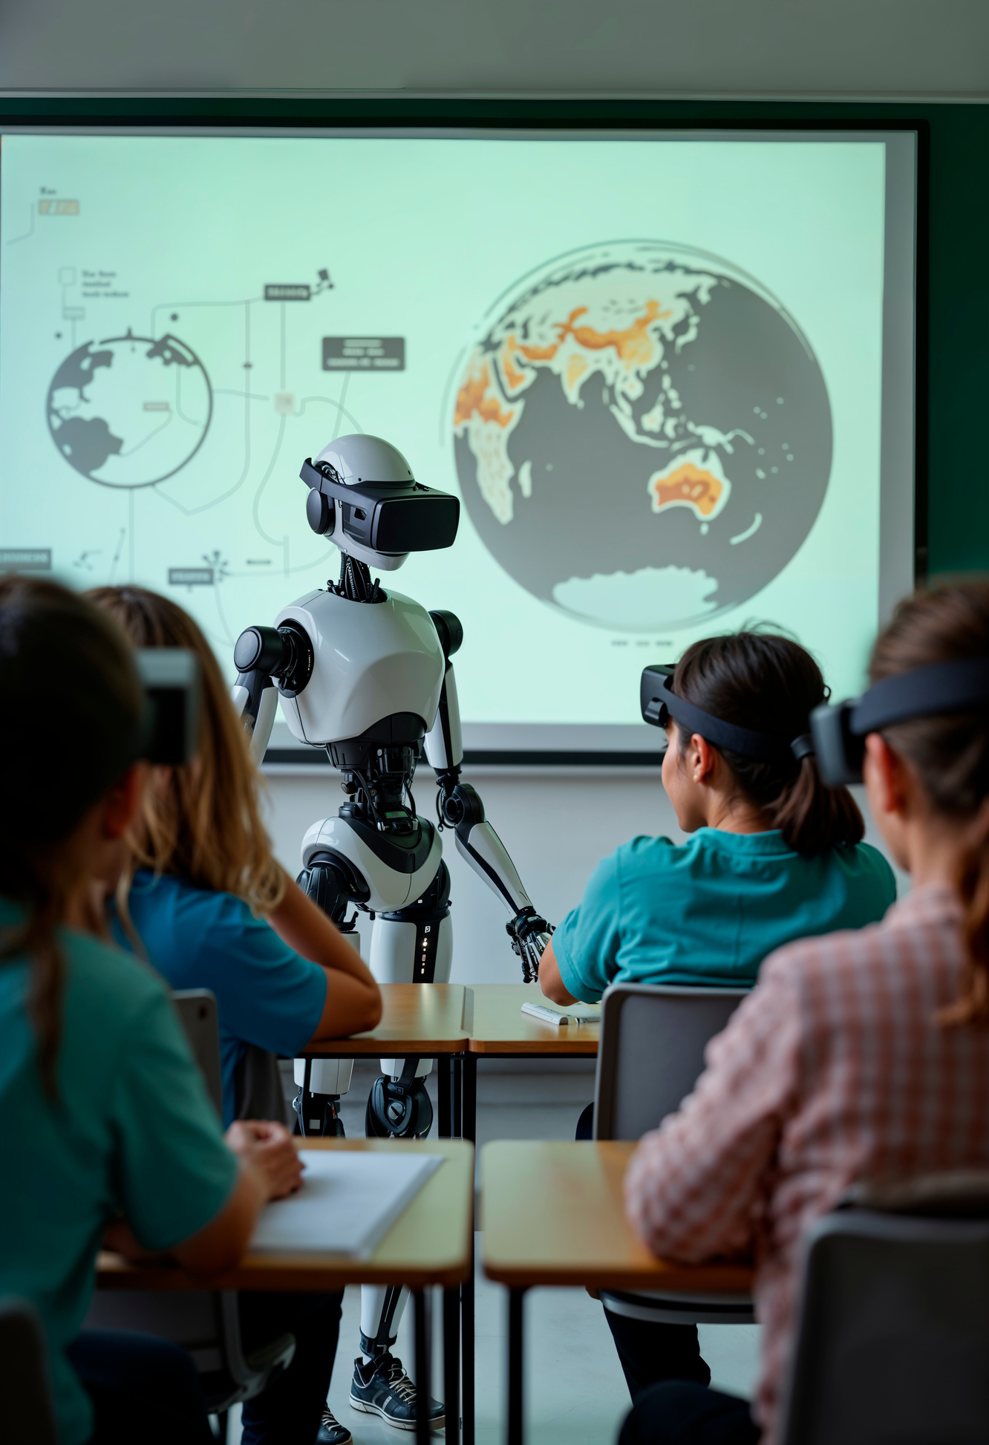
MODELLI DI RAGIONAMENTO ETICO APPLICABILI AL CVET
Nel campo dell'istruzione, compresa la formazione professionale continua, il processo decisionale supportato dall'intelligenza artificiale richiede conoscenze che vanno oltre la semplice valutazione tecnica.
Chi prende le decisioni, di solito il formatore, deve formulare un'argomentazione etica strutturata, tenendo presente che lo strumento fornisce solo risultati algoritmici e che le decisioni devono considerare circostanze soggettive come diritti, conseguenze, responsabilità e valori educativi. Per gestire questo processo, i formatori dovrebbero fare riferimento a modelli consolidati di ragionamento etico.

Slide 31

  Il modello etico ci permette di valutare se una decisione rispetti i diritti fondamentali e i principi etici quali l'equità, la non discriminazione e la trasparenza. L'applicazione di questo modello all'intelligenza artificiale solleva la questione se un sistema di raccomandazione automatizzato tratti gli studenti in modo coerente.
  Il modello consequenzialista focalizza l'attenzione sugli effetti concreti delle decisioni: che impatto ha una raccomandazione sull'accesso al corso, sulla motivazione o sul rischio di esclusione? Anche le conseguenze non intenzionali diventano rilevanti.
  L'etica della cura, applicata all'educazione, focalizza l'attenzione sulla relazione di apprendimento e sulla storia individuale dello studente. Qui risiede il limite strutturale dell'intelligenza artificiale: la sua incapacità di cogliere le vulnerabilità personali, le transizioni di vita e i dati non formalizzabili.
  Il modello di attribuzione di responsabilità chiarisce che, anche quando le decisioni sono supportate dall'intelligenza artificiale, la responsabilità professionale ricade sul formatore dell'IA, ovvero su un essere umano.
  L'intelligenza artificiale non funge da sostituto etico, né da strumento per esigere la responsabilità delle decisioni, anche se errate. Può piuttosto supportare e aiutare gli educatori a chiarire le ragioni delle loro scelte e a rafforzare la qualità etica delle loro decisioni, anche con il supporto dell'IA.

Slide 32
RAGIONAMENTO ETICO NELL'USO DELL'IA PER LA GUIDA DI PERCORSO E LA PERSONALIZZAZIONE
Nel contesto della formazione professionale e tecnica, i sistemi di intelligenza artificiale vengono sempre più utilizzati per guidare gli studenti e personalizzare i loro percorsi di apprendimento, ad esempio suggerendo corsi, livelli di accesso o traiettorie di sviluppo delle competenze.
È ampiamente dimostrato che l'intelligenza artificiale viene sempre più utilizzata nei sistemi di formazione professionale per sviluppare corsi, personalizzare l'apprendimento, definire i livelli di accesso e i percorsi di sviluppo delle competenze professionali.
Queste informazioni professionali sono di fondamentale importanza, dato il loro scopo.
Tuttavia, considerando che tutte queste informazioni sono generate da dati storici e calcoli probabilistici, senza valutarne il valore educativo, sociale o etico, è evidente quanto sia inappropriato delegare il futuro educativo degli studenti all'intelligenza artificiale.
La guida assistita dall'intelligenza artificiale fornisce raccomandazioni probabilistiche anziché decisioni educative; gli educatori devono applicare principi etici, come la tutela dei diritti, la valutazione degli effetti a lungo termine e la priorità data alla relazione educativa, pur mantenendo la responsabilità ultima delle decisioni.

Slide 33
I risultati algoritmici non possono affrontare appieno le singole situazioni, influenzate da un numero infinito di variabili. Solo una persona può farlo, e può contribuire a prendere decisioni supportate non solo dall'intelligenza artificiale, ma anche da capacità critiche ed etiche volte ad ampliare le opzioni per il bene comune.
L'orientamento deve essere equo e rispettare i diritti degli studenti. Una decisione algoritmica che limiti l'accesso ai corsi per determinati gruppi viola i principi professionali della formazione professionale per l'inserimento lavorativo.
Un approccio consequenzialista ci porta a considerare gli effetti a lungo termine: un orientamento efficace ha benefici positivi in ​​termini di occupazione. L'etica della cura ci ricorda che l'orientamento è una relazione educativa. In qualità di formatore, diventi centrale nel processo di apprendimento relativo allo studente e all'applicazione più appropriata dei principi algoritmici.
Le linee guida richiedono che la decisione finale spetti a te, sfruttando l'intelligenza artificiale e, al contempo, essendo in grado di trasformare i suggerimenti automatizzati in opzioni pedagogiche eque e contestualizzate.

Slide 34
IL FORMATORE COME MEDIATORE CRITICO DELLE DECISIONI ALGORITMETICHE
La vostra responsabilità è rafforzata dall'uso dell'intelligenza artificiale. Poiché l'algoritmo non prende mai decisioni didattiche in autonomia, la responsabilità del rispetto degli standard etici istituzionali rimane comunque in capo agli esseri umani a più livelli.
  Il primo livello di responsabilità è la supervisione. Ciò implica la comprensione dello strumento utilizzato, almeno in termini generali, del suo funzionamento e dei fattori che ne influenzano le raccomandazioni. Da qui, è possibile identificare eventuali limitazioni strutturali. Questa capacità di supervisione generale consente di sospendere o scartare completamente le raccomandazioni algoritmiche quando risultano incompatibili con il contesto educativo.
  Il secondo livello riguarda la verifica e l'eventuale correzione. Le informazioni algoritmiche derivanti dall'IA, utilizzate per la guida, la valutazione, la certificazione e altri scopi, devono essere sottoposte a un esame critico prima dell'uso. In questo caso, l'intelligenza artificiale non determina la decisione, ma la supporta, offrendo un margine considerevole per la validazione.
  Il concetto fondamentale è il principio di responsabilità, secondo il quale tutte le decisioni sono spiegabili e tracciabili. Se una decisione supportata dall'intelligenza artificiale ha un impatto negativo sul processo di apprendimento o sullo studente, la responsabilità ricade sempre su di te, in quanto educatore.
  Il tuo ruolo educativo come formatore è quello di garante umano che si assume la piena responsabilità delle decisioni pedagogiche, anche quando queste sono supportate da strumenti di intelligenza artificiale.
Test

Slide 35






INTEGRAZIONE DELL'INTELLIGENZA ARTIFICIALE INCENTRATA SULL'UOMO NELL'ISTRUZIONE
LIVELLO 1 - SUPERVISIONE
LIVELLO 2 - VERIFICA E CORREZIONE
LIVELLO 3 - RESPONSABILITÀ
L'IA non è un soggetto morale o decisionale, pertanto i formatori devono esercitare la responsabilità umana attraverso una supervisione critica, la verifica dei risultati, decisioni responsabili e l'integrazione della tecnologia con un giudizio contestuale e pedagogico.
I formatori comprendono il funzionamento degli strumenti di intelligenza artificiale, ne riconoscono i limiti e ignorano i suggerimenti che non si adattano al contesto educativo reale.
I risultati dell'IA utilizzati per la valutazione, la guida o il feedback devono essere attentamente verificati e convalidati dal formatore; l'IA supporta le decisioni, non le sostituisce.
Le decisioni supportate dall'IA devono essere gestibili e spiegabili; la responsabilità delle loro conseguenze rimane sempre e comunque in capo agli educatori e alle istituzioni.

Slide 36
UNITÀ 4:
RAFFORZARE L'ALFABETIZZAZIONE DIGITALE E MEDIATICA PER LA VALUTAZIONE CRITICA DELL'IA

Slide 37

L'alfabetizzazione digitale e mediatica non significa dipendere maggiormente dall'intelligenza artificiale, ma avere più fiducia nel proprio giudizio professionale.
In linea con quanto detto in precedenza, questa unità integra le informazioni precedenti e, dopo aver analizzato le decisioni, i modelli etici e i pregiudizi, si concentra sulla competenza trasversale di applicazione delle conoscenze nella pratica quotidiana. La stabilizzazione digitale e mediatica diventa una competenza fondamentale per il giudizio etico, non accessoria.
In questo contesto, lo sviluppo dell'alfabetizzazione digitale e mediatica applicata ai sistemi di intelligenza artificiale, nelle sue diverse forme, non è inteso come una competenza tecnica specialistica, bensì come una capacità professionale e critica per il formatore della formazione professionale continua.
  Comprendere consapevolmente le informazioni fornite dall'intelligenza artificiale.
  È importante distinguere quando si tratta di informazioni, consigli o processi decisionali in ambito educativo.
  Saper quando e come assumere il ruolo di mediatore critico tra tecnologia e processi educativi.

Slide 38
COMPRENDERE COME "PENSA" L'IA
Per utilizzare l'Intelligenza Artificiale in modo responsabile nella formazione professionale e tecnica, gli educatori devono comprendere il funzionamento dei sistemi di IA e i loro limiti. La maggior parte degli strumenti utilizzati in ambito educativo (valutazioni automatizzate, sistemi adattivi, chatbot, feedback testuale) si basa su modelli statistici di apprendimento automatico. Questi sistemi analizzano grandi quantità di dati e producono risposte probabilistiche, ovvero risultati statisticamente plausibili, non necessariamente corretti o informati.
È importante ricordare che l'intelligenza artificiale non comprende realmente il significato dei contenuti: opera attraverso correlazioni matematiche tra parole e dati, senza interpretare valori educativi, contesto o intenzioni. Pertanto, una risposta ben formulata non implica una comprensione pedagogica.
L'intelligenza artificiale genera risultati probabilistici senza comprensione semantica e spesso con trasparenza limitata, mentre i formatori interpretano il contesto, la storia e le esigenze degli studenti, rendendo il giudizio pedagogico una responsabilità esclusivamente umana.

Slide 39
Al contrario, un allenatore umano valuta considerando:
Il contesto educativo.
L'esperienza professionale dei partecipanti.
Difficoltà individuali.
Gli obiettivi di apprendimento.
I criteri di equità e adeguatezza educative.
Inoltre, come accennato nelle unità precedenti, molti sistemi di intelligenza artificiale funzionano come una "scatola nera", il che significa che non è sempre chiaro il motivo per cui producono una determinata raccomandazione o risposta.
Per questo motivo, la tua supervisione critica in qualità di formatore è essenziale: solo tu puoi valutare se i risultati dell'IA siano effettivamente appropriati da un punto di vista pedagogico. L'IA può supportare il processo formativo, ma non sostituisce il tuo giudizio pedagogico.

Slide 40
VALUTARE L'AFFIDABILITÀ DELLE INFORMAZIONI GENERATE DALL'IA
Nell'ambito della formazione professionale continua, i sistemi di intelligenza artificiale vengono sempre più utilizzati per generare contenuti, fornire feedback e supportare l'apprendimento. Tuttavia, è fondamentale ricordare che l'IA non verifica l'accuratezza delle informazioni, bensì produce testi basandosi su probabilità linguistiche e dati disponibili.
Per questo motivo, risposte apparentemente complete e convincenti possono essere imprecise, incomplete o obsolete. Come abbiamo appreso nell'Unità 2, questo fenomeno è noto come "allucinazioni".
Per utilizzare l'IA in modo responsabile, è necessario adottare alcune strategie di verifica:
Confronta le fonti: considera le risposte dell'IA come ipotesi preliminari e verificale con documenti istituzionali, standard professionali, letteratura scientifica o regolamenti ufficiali.
Verificate le citazioni: l'assenza di fonti o riferimenti chiari può essere indice di rischio.
Riconoscere possibili allucinazioni: risposta molto fluida e sicura, ma le risposte generiche e prive di fonti dovrebbero sempre essere verificate.
Verifica la completezza e l'attualità: i modelli di intelligenza artificiale potrebbero non includere modifiche normative o sviluppi recenti.
L'intelligenza artificiale può supportare le attività di formazione, ma il pensiero critico e la verifica delle informazioni rimangono responsabilità del formatore.
L'intelligenza artificiale genera informazioni plausibili ma non necessariamente verificate, che possono includere allucinazioni o contenuti obsoleti. Gli educatori devono confrontare le fonti, considerare il contesto e validare criticamente i risultati prima di utilizzarli a fini didattici.

Slide 41





DISINFORMAZIONE ALGORITMACA
Un altro rischio da non sottovalutare è la disinformazione algoritmica, che si verifica quando l'intelligenza artificiale genera contenuti inaccurati, semplificati o fuorvianti, privilegiando la coerenza statistica rispetto alla verità.
Alcuni segnali di allarme possono includere:
  Risultati che danneggiano ripetutamente gli stessi gruppi.
  Valutazioni o classificazioni poco chiare.
  Raccomandazioni che ignorano lo sviluppo individuale dello student.
  La ricerca dimostra che i pregiudizi dipendono non solo dall'algoritmo, ma anche dall'interazione tra i dati, il modello e il contesto di utilizzo. La vostra supervisione critica, in qualità di formatori, è essenziale per identificare i pregiudizi e valutare l'adeguatezza pedagogica dei risultati generati dall'IA.
PREGIUDIZI E DISINFORMAZIONE NELL'IA
SONO PREGIUDIZI, STEREOTIPI E DISINFORMAZIONE ALGORITMICA
NO
SÌ
Si tratta di anomalie occasionali
Ma limitazioni strutturali

Slide 42

Applicare l'alfabetizzazione mediatica all'intelligenza artificiale implica sviluppare la capacità di interpretare criticamente i contenuti prodotti o mediati dai sistemi di IA.
Non si tratta solo di usare strumenti, ma di capire come leggere e valutare le informazioni generate.

Slide 43
Una corretta alfabetizzazione mediatica richiede una chiara distinzione tra tre livelli:
  Informazioni verificabili, che dovrebbero essere confrontate con fonti esterne.
  Suggerimenti algoritmici generati dal sistema di intelligenza artificiale.
  Decisioni pedagogiche, che restano di competenza dell'educatore.
  Il rischio principale è quello di confondere questi livelli, interpretando una raccomandazione dell'IA come una decisione corretta o definitiva. L'alfabetizzazione mediatica permette di contestualizzare e interpretare criticamente i risultati dell'IA, mantenendo al contempo il controllo pedagogico sulle decisioni che influenzano i percorsi di apprendimento degli studenti.
I risultati dell'IA sono mediazioni algoritmiche probabilistiche e non fonti affidabili. La distinzione sta tra informazioni, suggerimenti e decisioni pedagogiche, prese dagli educatori che, applicando il giudizio critico, mantengono la responsabilità educativa ultima.

Slide 44


IL RUOLO DEL FORMATORE COME MEDIATORE CRITICO
L'utilizzo dell'Intelligenza Artificiale nella Formazione Professionale non diminuisce la vostra responsabilità di educatori; al contrario, la rende ancora più cruciale. L'IA non è un agente educativo: è uno strumento di supporto che non possiede giudizio pedagogico né responsabilità morale.
Pertanto, il tuo ruolo fondamentale come mediatore chiave tra tecnologia, studenti e obiettivi formativi è quello di svolgere un ruolo cruciale.
Le raccomandazioni o i risultati generati dall'IA non dovrebbero mai essere accettati automaticamente: devono sempre essere interpretati, contestualizzati e valutati alla luce dell'esperienza educativa.

Slide 45
In qualità di educatore, il tuo ruolo educativo è più ampio: promuovere un uso consapevole dell'IA, aiutando studenti e colleghi a sviluppare autonomia di giudizio e a superare l'idea che la tecnologia sia neutrale o infallibile.
Ciò implica sapere come:
Riconoscere e interpretare le informazioni generate dall’IA.
Valutare criticamente i risultati.
Prendere decisioni informate in ambito educativo.
Assumersi la responsabilità delle decisioni in ambito educativo.
L'intelligenza artificiale può supportare il processo educativo, ma la rilevanza pedagogica delle decisioni spetta sempre a voi, in quanto educatori.
Il formatore agisce come mediatore critico che interpreta e verifica i risultati dell'IA, esercitando il giudizio umano e garantendo che le decisioni in ambito educativo rimangano responsabili, inclusive e guidate dai principi di equità.
Test
Notes:
48

Slide 46
CONCETTI CHIAVE
✓ Gli algoritmi sono strumenti, non sistemi decisionali.
Se utilizzata in modo responsabile, l'intelligenza artificiale può elaborare informazioni, identificare modelli e offrire supporto. Tuttavia, non può e non deve sostituire il giudizio umano in questioni che riguardano le opportunità educative e il futuro delle persone.
✓ Il pregiudizio non è un errore; è un rischio strutturale dei sistemi algoritmici.
Quando gli algoritmi apprendono dai dati storici, apprendono schemi storici, tra cui discriminazione e disuguaglianza. Il tuo ruolo come educatore è quello di monitorare attivamente i sistemi di intelligenza artificiale per individuare eventuali pregiudizi.
✓ La fiducia nel risultato di un'IA non è sinonimo di affidabilità.
I sistemi di intelligenza artificiale producono contenuti fluidi, ben scritti e apparentemente autorevoli, anche quando tali contenuti sono parzialmente falsi, obsoleti o non verificabili. È fondamentale verificare le informazioni e mantenere un atteggiamento critico e scettico.

Slide 47

CONCETTI CHIAVE
✓ Trasparenza e responsabilità non sono negoziabili.
Gli studenti hanno il diritto di sapere quando gli algoritmi vengono utilizzati nelle decisioni che li riguardano. Gli istituti che utilizzano l'intelligenza artificiale nell'istruzione devono essere trasparenti riguardo ai propri sistemi e conservare la documentazione che attesti l'avvenuta supervisione umana.
✓ Il tuo giudizio professionale è insostituibile.
Comprendi il contesto. Conosci i tuoi studenti. Comprendi l'importanza educativa delle decisioni. Con la crescente integrazione dell'intelligenza artificiale nell'istruzione, il tuo ruolo diventa sempre più rilevante.
Lista di controllo per i contenuti basati sull'intelligenza artificiale

Slide 48
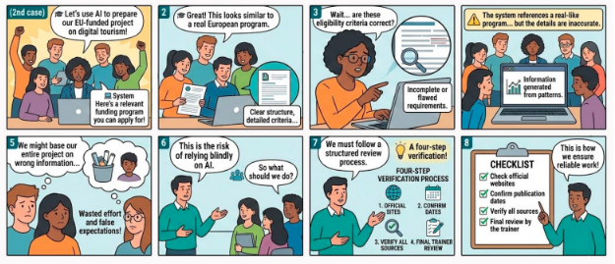
SCENARIO DI APPRENDIMENTO
Gli scenari che seguono sono casi reali, conformi alle norme e ai regolamenti etici e normativi dell'UE, nonché ai quadri regolamentari pertinenti, garantendone l'applicabilità pratica e la rilevanza contestuale.
Accedere all'ambiente di apprendimento

Slide 49
RIFERIMENTI
Etica e responsabilità nell'IA
• Dignum, V. (2019). Intelligenza artificiale responsabile. Springer.
• Floridi, L. (2023). IA, agenzia e responsabilità. Filosofia e tecnologia.
• Floridi, L., & Cowls, J. (2019). Un quadro unificato di cinque
Principi per l'intelligenza artificiale nella società.
• Mittelstadt, B. et al. (2016). L'etica degli algoritmi. Big Data & Society.
Intelligenza artificiale, apprendimento e contesto educativo
• Holmes, W., Bialik, M., Fadel, C. (2019). Intelligenza artificiale nell'istruzione.
• Luckin, R. et al. (2016). L'intelligenza scatenata.
• Selwyn, N. (2019). I robot dovrebbero sostituire gli insegnanti?
• Williamson, B. e Eynon, R. (2020). L’intelligenza artificiale nell’istruzione.
Limiti dell'IA (pregiudizi, opacità, disinformazione)
• Bender, E. M. et al. (2021). Sui pericoli dei pappagalli stocastici.
• O’Neil, C. (2016). Armi di distruzione matematica.
• Barocas, S., Hardt, M., Narayanan, A. (2019). Equità e apprendimento automatico.
• Burrell, J. (2016). Comprendere l'opacità nell'apprendimento automatico.
• Ji, Z. et al. (2023). Allucinazioni in NLG.
Notes:
38

Slide 50
RIFERIMENTI
Fondamenti teorici e critici sull'intelligenza artificiale
• Russell, S. (2019). Umano compatibile.
• Mitchell, M. (2019). Intelligenza artificiale: una guida per gli esseri umani pensanti.
• Russell, S., Norvig, P. (2021). Intelligenza artificiale: un approccio moderno.
• Searle, J. (1980). Menti, cervelli e programmi.
Governance, politiche e linee guida
• UNESCO (2021). Intelligenza artificiale e istruzione: linee guida per i responsabili politici.
• UNESCO (2022). Raccomandazione sull'etica dell'IA.
• OCSE (2022). L'intelligenza artificiale nella società.
• European Training Foundation (2022). Intelligenza artificiale per la formazione professionale.
Bias e impatti sociali
• Noble, S. (2018). Algoritmi di oppressione.
• Eubanks, V. (2018). Automatizzare la disuguaglianza.
• Mehrabi, N. et al. (2021). Pregiudizi ed equità nell'apprendimento automatico.
Notes:
38

Slide 51

Ricomincia
Corso di uscita
Questo progetto è stato cofinanziato con il supporto del programma Erasmus+ della Commissione europea. La presente pubblicazione riflette esclusivamente le opinioni dei suoi autori e né la Commissione europea né SEPIE possono essere ritenute responsabili per l'uso che potrebbe essere fatto delle informazioni ivi contenute.

